Slide 1
项目管理与过程改进 Software Project Management and Process Improvement
授课教师： 欧广宇
课程代码 : 12003580
Notes:
绪论and第二章 如果没有学过软件工程 可能需要另外介绍oop
随着信息技术的飞速发展，软件产品的规模也越来越庞大，各软件企业都在积极将软件项目管理引入到开发活动中，对软件项目实行有效的管理。软件项目管理是为 了使软件项目能够按照预定的成本、进度、质量顺利完成，而进行分析和管理的活动。另外，进行软件项目管理有利于将个人开发能力转化成企业的开发能力，企业 的软件开发能力越高，表明这个企业的软件生产越趋向于成熟，企业越能够稳定发展。特别是在当今的软件项目中，项目管理的质量与软件产品的质量有着直接的对 应关系，因此，提高项目管理的能力对于软件组织生产力的提高是极为重要的。
《软件项目管理》是软件工程专业开设的专业课程，以培训更加专业的软件项目管理者为目的，统计表明：97%项目的成功是由有经验的项目 经理领导的结果。而且随着我国软件产业规模的不断扩大，保证项目的成功，需要更多高素质的项目管理者。该课程涉及内容广泛、实践性强、新技术新方法多。
本课程是向软件项目管理的人员传授项目管理的理论、方法以及技巧，让学生可以在短时间内掌握软件项目管理的基本知识和实践能力。讲授了作为一个软件项目经 理的主要工作，职责和权利。本课程注重理论与实际的结合，通过实际工作中的案例说明帮助您对所学内容的消化和理解。本课程是一门理论基础与先进实践技术相 结合的工程类课程，它涵盖了项目管理的基本概念、软件项目管理理论、软件项目管理方法、软件项目管理工具等多方面的内容。
本课程中，首先通过面授的方式，讲述项目管理基本概念、软件过程概念、软件项目管理经典理论、技术等基础内容以及软件项目工具；其次， 选择比较典型的软件企业的项目管理案例，逐步向学生讲述案例的实施过程；最后，在课内实验中，根据一个具体的项目的实施，学生采用项目管理工具编制项目管 理计划，并采用工具跟踪项目的实施，应用所学的知识。
教学过程中，面授采用教师和学员之间的多向交流的方式，对软件项目中的各种实际问题展开深入的讨论，充分激发学生的思考力，提高学生分 析和解决问题的能力，以达到更好的教学效果；实验部分以分组的方式进行一个小项目,每组5人左右,每人分担不同的角色，其中选定一个项目经理,由项目经理 对项目组中的成员分配角色，包括需求管理角色，设计角色，开发角色，质量管理角色等，然后设定不同的职责，让学生熟悉团队开发的基本模式，协同开发。由项 目经理组织项目计划的编制和跟踪管理。
教学过程中除了面授的主讲教师，还有助理教师负责实践环节。教学需要多媒体教室一间，用于面授教学和案例演示；具备软件管理工具的机器，如：Microsoft project和Rational Portfolio Manager。

Slide 2
课程简介
3学分 48学时
配套实验：项目管理与过程改进实验 12102130 0.5学分 16学时
（1）软件工程专业学生必修课，面向高年级的软件工程/计算机专业学生，已有一定的专业基础（C++/Java编程能力、软件工程、数据库设计、UI设计等能力）
（2）课程目标：培养合格的软件项目管理者（软件项目经理）
（3）课程性质：管理科学+计算机科学
Notes:
软件项目管理》是软件工程专业开设的专业课程，以培养软件项目管理能力为目的，本课程以路线图的形式讲述了软件项目管理的理论、方法以及技巧，包括项目初始、项目计划、项目执行控制、项目结束。本课程将CDIO工程教育模式引入到课堂教学中来，以实现“做中学”和“基于项目的学习”。通过贯穿始终的项目案例和学生的情景项目展示，让学生切身体会软件项目管理过程，从而更好地将软件项目管理理论与实践相结合。本课程网站是http://www.buptsse.cn/SPM/JSP/index.jsp，于2007年度获得教育部-IBM精品课程。本课教材《软件项目管理案例教程》有百余所高校采用，具有不错口碑

Slide 3
为什么学习项目管理？
美国斯坦迪申咨询公司曾经对本国 365 位信息技术高层经理人员管理的 8380 个IT项目进行调研，得到如下结论：
IT行业正处于一个混沌的状态
平均成功率为16％
50％的项目需要补救
34％的项目彻底失败
平均超出时间为 222%
实际成本是估计成本的 189%
性能与功能只达到要求的61％

Slide 4
在我国，权威调查表明：
大约70％的企业信息化项目超过预定开发周期
大型项目平均超时20％～50％
90％以上的软件项目费用超支，项目越大，超支越高
各种失控风险存在于所有项目之中
为什么学习项目管理？具体例子
软件项目失败的两个主要原因：
（1）软件项目越来越复杂（网络化，大数据、安全性等）
（2）缺乏合格的软件项目管理人才（软件项目经理）--直接原因
中国人不是输在编程技术上，而是在软件工程管理上。（这门课的目的）

Slide 5
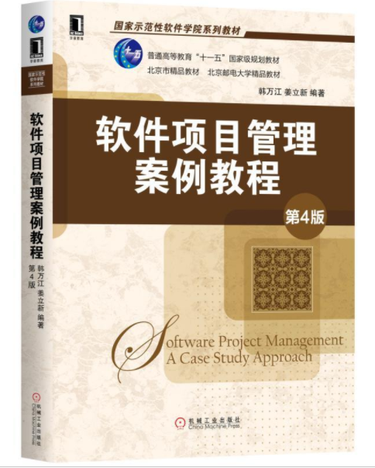
教材和参考书
韩万江，软件项目管理案例教程（第四版）
2019/07 机械工业出版社
ISBN：9787111629207
慕课资源https://www.icourse163.org/course/BUPT-1003557005
Notes:
前言
第1章 软件项目管理概述
1.1 项目与软件项目
1.1.1 项目及其特征
1.1.2 项目群与项目、项目与子项目的关系
1.1.3 软件项目
1.1.4 软件项目要素组成
1.1.5 项目目标实现的制约因素
1.2 项目管理
1.2.1 项目管理背景
1.2.2 项目管理定义
1.2.3 软件项目管理的特征及重要性
1.3 项目管理知识体系
1.3.1 项目管理的知识领域
1.3.2 项目管理知识体系的标准化过程组
1.4 过程管理与软件项目管理的关系
1.4.1 软件过程定义
1.4.2 过程管理在软件项目中的作用
1.4.3 过程管理与项目管理的关系
1.4.4 软件工程技术的发展趋势
1.5 本书的组织结构
1.6 案例分析及课程实践说明
1.7 小结
1.8 练习题
第一篇 项目初始
第2章 项目确立
2.1 项目评估
2.2 项目立项
2.2.1 立项流程
2.2.2 自造购买决策
2.3 项目招投标
2.3.1 甲方招标书定义
2.3.2 乙方项目分析与竞标准备
2.3.3 招标过程
2.3.4 合同签署
2.4 项目授权
2.4.1 项目章程
2.4.2 项目经理的职责
2.5 “医疗信息商务平台”招投标案例分析
2.5.1 甲方招标书
2.5.2 乙方投标书
2.5.3 项目合同
2.6 课程实践一：项目招投标
2.7 小结
2.8 练习题
第3章 生存期模型
3.1 瀑布模型
3.2 V模型
3.3 快速原型模型
3.4 增量式模型
3.5 渐进式阶段模型
3.6 敏捷生存期模型
3.6.1 Scrum
3.6.2 XP
3.6.3 OpenUP
3.7 “医疗信息商务平台”生存期模型案例分析
3.8 课程实践二：生存期模型确定
3.9 小结
3.10 练习题
第二篇 项目计划
第4章 软件项目范围计划--需求管理
4.1 软件需求定义
4.2 需求管理过程
4.2.1 需求获取
4.2.2 需求分析
4.2.3 需求规格编写
4.2.4 需求验证
4.2.5 需求变更
4.3 需求分析方法
4.3.1 结构化分析方法
4.3.2 面向对象的用例分析方法
4.3.3 功能列表方法
4.4 “医疗信息商务平台”需求案例分析
4.4.1 需求规格说明书
4.4.2 需求变更控制系统
4.5 课程实践三：项目需求管理
4.6 小结
4.7 练习题
第5章 软件项目范围计划--任务分解
5.1 任务分解定义
5.1.1 WBS
5.1.2 工作包
5.1.3 任务分解的形式
5.2 任务分解过程
5.2.1 任务分解的基本步骤
5.2.2 任务分解的标准
5.2.3 WBS字典
5.3 任务分解方法
5.4 任务分解结果
5.4.1 任务分解结果的检验
5.4.2 任务分解的重要性
5.5 “医疗信息商务平台”任务分解案例分析
5.6 课程实践四：项目任务分解
5.7 小结
5.8 练习题
第6章 软件项目成本计划
6.1 成本估算概述
6.1.1 项目规模与成本的关系
6.1.2 成本估算的定义
6.2 成本估算过程
6.3 成本估算方法
6.3.1 代码行估算法
6.3.2 功能点估算法
6.3.3 用例点估算法
6.3.4 类比估算法
6.3.5 自下而上估算法
6.3.6 参数模型估算法
6.3.7 参数模型估算法--COCOMO模型
6.3.8 参数模型估算法--WalstonFelix模型
6.3.9 专家估算法
6.3.10 猜测估算法
6.3.11 估算方法综述
6.4 成本预算
6.5 “医疗信息商务平台”成本估算案例分析
6.5.1 用例点估算过程
6.5.2 自下而上成本估算过程
6.6 课程实践五：项目成本估算
6.7 小结
6.8 练习题
第7章 软件项目进度计划
7.1 关于进度估算
7.2 任务定义
7.3 任务关联关系
7.3.1 任务之间的关系
7.3.2 任务间关系的依据
7.4 进度管理图示
7.4.1 甘特图
7.4.2 网络图
7.4.3 里程碑图
7.4.4 资源图
7.5 任务资源估计
7.6 任务历时估计
7.6.1 定额估算法
7.6.2 经验导出模型
7.6.3 工程评估评审技术
7.6.4 专家估计方法
7.6.5 类推估计方法
7.6.6 模拟估计方法
7.6.7 基于承诺的进度估计方法
7.6.8 Jones的一阶估计准则
7.7 进度计划编排
7.7.1 关键路径法
7.7.2 时间压缩法
7.7.3 资源平衡方法
7.7.4 管理预留
7.7.5 敏捷计划
7.8 软件项目进度问题模型
7.8.1 项目需要的技能
7.8.2 项目中的任务
7.8.3 项目中的人员
7.8.4 SPSP模型解决方案
7.8.5 项目进度计划的优化
7.9 “医疗信息商务平台”项目进度计划案例分析
7.9.1 迭代计划
7.9.2 Sprint计划
7.9.3 Sprint待开发事项列表
7.9.4 Sprint预算
7.10 课程实践
7.10.1 课程实践六：网络图和历时估算
7.10.2 课程实践七：项目进度编排
7.11 小结
7.12 练习题
第8章 软件项目质量计划
8.1 质量概述
8.1.1 质量定义
8.1.2 质量与等级
8.2 质量模型
8.2.1 Boehm质量模型
8.2.2 McCall质量模型
8.2.3 ISO/IEC 9126质量模型
8.3 质量管理过程
8.3.1 质量计划
8.3.2 质量保证
8.3.3 质量控制
8.4 质量计划开发
8.4.1 质量成本
8.4.2 质量计划的方法
8.4.3 质量计划的编写
8.5 软件质量改善的建议
8.6 “医疗信息商务平台”质量计划案例分析
8.7 课程实践八：项目质量计划
8.8 小结
8.9 练习题
第9章 软件配置管理计划
9.1 配置管理概述
9.1.1 配置管理定义
9.1.2 配置管理在软件开发中的作用
9.2 配置管理过程
9.2.1 配置项标识、跟踪
9.2.2 配置管理环境建立
9.2.3 基线变更管理
9.2.4 配置审计
9.2.5 配置状态统计
9.3 配置管理计划
9.3.1 配置管理计划角色
9.3.2 配置管理计划模板
9.4 配置管理工具
9.5 “医疗信息商务平台”配置管理计划案例分析
9.6 课程实践九：配置管理计划
9.7 小结
9.8 习题
第10章 软件项目人员与沟通计划
10.1 团队人员计划
10.1.1 项目组织结构
10.1.2 责任分配矩阵
10.1.3 人员管理计划
10.2 项目干系人计划
10.2.1 识别项目干系人
10.2.2 按重要性对干系人进行分析
10.2.3 按支持度对干系人进行分析
10.2.4 项目干系人分析坐标格
10.2.5 项目干系人计划
10.3 项目沟通计划
10.3.1 沟通方式
10.3.2 沟通渠道
10.3.3 项目沟通计划
10.4 “医疗信息商务平台”人员与沟通计划案例分析
10.4.1 团队人员计划
10.4.2 项目干系人计划
10.4.3 项目沟通计划
10.5 课程实践十：团队人员与项目沟通计划
10.6 小结
10.7 习题
第11章 软件项目风险计划
11.1 风险概念
11.1.1 风险定义
11.1.2 风险类型
11.1.3 风险管理过程
11.2 风险识别
11.2.1 风险识别的方法
11.2.2 风险识别的结果
11.3 风险评估
11.3.1 风险评估的方法
11.3.2 风险评估的结果
11.4 风险应对策略
11.4.1 回避风险
11.4.2 转移风险
11.4.3 损失控制
11.4.4 自留风险
11.5 风险规划
11.6 “医疗信息商务平台”风险计划案例分析
11.7 课程实践十一：项目风险计划
11.8 小结
11.9 练习题
第12章 软件项目合同计划
12.1 项目采购
12.2 合同
12.2.1 合同定义
12.2.2 合同条款
12.3 合同类型
12.3.1 成本补偿类合同
12.3.2 固定价格类合同
12.3.3 单价类合同
12.4 软件外包
12.5 合同计划
12.6 “医疗信息商务平台”合同计划案例分析
12.7 小结
12.8 练习题
第13章 项目集成计划
13.1 项目集成概念
13.1.1 项目目标的集成
13.1.2 平衡项目四要素关系
13.2 集成计划
13.2.1 项目集成计划的内容
13.2.2 项目集成计划模板
13.3 “医疗信息商务平台”项目集成计划案例分析
13.4 课程实践十二：项目集成计划
13.5 小结
13.6 练习题
第三篇 项目执行控制
第14章 项目集成计划执行控制
14.1 项目集成管理流程
14.2 项目数据采集与度量分析
14.3 集成变更管理
14.4 “医疗信息商务平台”项目数据采集案例分析
14.4.1 项目工时采集
14.4.2 人力规模统计
14.4.3 缺陷数据采集
14.5 小结
14.6 练习题
第15章 项目核心计划执行控制
15.1 范围计划执行控制
15.1.1 范围计划的执行
15.1.2 需求变更控制
15.1.3 范围核实
15.2 时间、成本执行控制
15.2.1 时间、成本控制要点
15.2.2 图解控制法
15.2.3 挣值分析法
15.2.4 敏捷进度控制
15.2.5 偏差管理
15.3 质量计划执行控制
15.3.1 质量保证的管理
15.3.2 质量控制的管理
15.3.3 质量保证与质量控制的关系
15.4 “医疗信息商务平台”核心计划执行控制案例分析
15.4.1 范围计划的执行控制
15.4.2 时间、成本的执行控制
15.4.3 质量计划的执行控制
15.5 课程实践
15.5.1 课程实践十三：进度成本控制
15.5.2 课程实践十四：项目质量控制
15.6 小结
15.7 练习题
第16章 项目辅助计划执行控制
16.1 团队人员计划的执行控制
16.1.1 项目团队建设
16.1.2 项目成员的培训
16.1.3 项目成员的激励
16.2 项目干系人计划的执行控制
16.3 项目沟通计划的执行控制
16.3.1 项目沟通执行方式
16.3.2 沟通中冲突的解决
16.4 风险计划的执行控制
16.5 合同计划的执行控制
16.5.1 甲方合同管理
16.5.2 乙方合同管理
16.6 “医疗信息商务平台”辅助计划执行控制案例分析
16.6.1 项目干系人计划的执行控制
16.6.2 项目沟通计划的执行控制
16.6.3 风险计划的执行控制
16.7 课程实践十五：项目评审管理
16.8 小结
16.9 练习题
第四篇 项目结束
第17章 项目结束过程
17.1 合同结束
17.1.1 甲方合同结束过程
17.1.2 乙方合同结束过程
17.2 项目结束
17.2.1 项目结束过程
17.2.2 项目总结
17.3 项目管理的建议
17.3.1 常见问题
17.3.2 经验和建议
17.4 “医疗信息商务平台”结束过程案例分析
17.4.1 验收计划
17.4.2 项目验收报告
17.4.3 项目总结
17.5 课程实践
17.5.1 课程实践十六：验收答辩
17.5.2 课程实践十七：项目总结
17.6 小结
17.7 习题
附录 常用的项目管理模板
结束语
参考文献

Slide 6


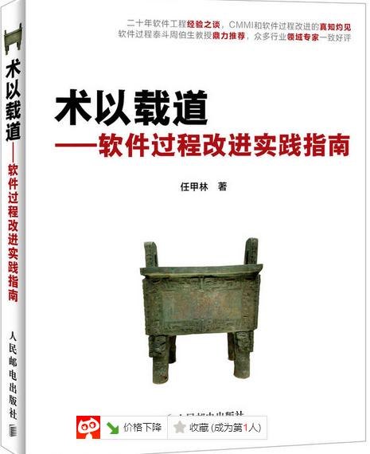
参考书目
清华大学出版社：
《软件过程管理》
ISBN:978-7-302-14640-7
《过程改进方法与实践案例》
《软件质量保证和管理》
中国标准出版社：
《过程改进基本原理及CMMI实施》
机械工业出版社：
《CMMI成功项目管理》

Slide 7
考核安排和标准
案例分析作业+课堂讨论+期末文档
实验，讲评，验收
1）组队，5～6人；
2）结合课堂和课外的学习，每组开发一个软件项目(课程学习网站项目SPM)；
3）课程结束，每组上交软件项目及其管理文档

Slide 8
第一章 概述
一、项目与软件项目
二、项目管理与软件项目管理
三、项目管理知识体系(PMBOK）
四、软件开发项目管理的范围
五、过程管理与软件项目管理的关系
六、软件项目管理过程

Slide 9
哪些活动是项目Project？
上课
野餐
集体婚礼
社区保安
开发操作系统
每天的卫生保洁
神州飞船计划
?
Notes:
活动不等于项目

Slide 10

项目定义
项目是为了创造一个唯一的产品或提供一个唯一的服务而进行的临时性的努力。

Slide 11
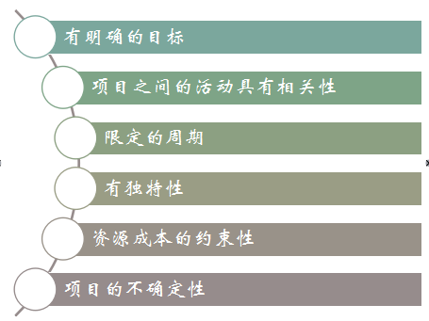
项目的特征

Slide 12
项目与日常运作
上课
野餐活动
集体婚礼
社区保安
开发操作系统
每天的卫生保洁
神州飞船计划
项目
日常运作

Slide 13
项目与日常运作的区别
项目是一次性的，日常运作是重复进行的，
项目是以目标为导向的，日常运作是通过效率和有效性体现的，
项目是通过项目经理及其团队工作完成的，而日常运作是职能式的线性管理；
项目存在大量的变更管理，而日常运作则基本保持持续的连贯性的。

Slide 14
项目举例:
安排一个演出活动
开发和介绍一种新产品
设计和执行一个计算机系统
制作一个新闻版面
组织一次市场调查
在某组织内安装一次Office Word软件
一次股票买卖

Slide 15
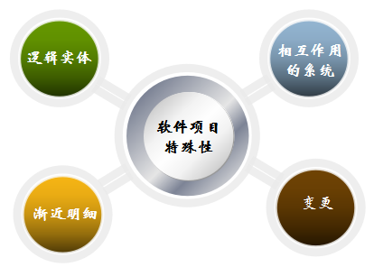
软件项目的特殊性
除一般项目特征外，还具有
技术发展快
复杂度高
主要依靠脑力劳动
过程可见性差
结果难于测试
大型软件经常是“量身定制”的

Slide 16
IT项目
包括使用硬件、软件或网络来创造一件产品、一项服务或者一种结果。软件项目是IT项目的子项目。
一个小的软件开发团队为财务部门的内部软件应用添加一项新功能。
一个大学校园升级计算机的技术结构，以便向整个校园提供无线网络。
一家公司的跨职能工作团队对购买何种互联网语音协议(VoIP) 系统及如何实施进行决策。
一家公司开发一种新系统以提高销售能力并加强客户关系管理。
一家电视网络公司安装一个系统，允许观众对其竞争者进行投票并提供对节目的其他反馈信息。
政府组织开发一个跟踪儿童免疫情况的系统。
来自世界各地相关机构的代表自愿为一项新的通信技术制定标准。

Slide 17
本章要点
一、项目与软件项目
二、项目管理与软件项目管理
三、项目管理知识体系(PMBOK）
四、软件开发项目管理的范围
五、过程管理与软件项目管理的关系
六、软件项目管理过程

Slide 18
项目管理的历史
项目管理通常被认为是第二次世界大战的产物（如美国研制原子弹的曼哈顿计划），事实上，项目管理历史源远流长，其发展大致经历了以下阶段：
（1） 古代
其代表作如我国的长城、埃及的金字塔、古罗马的供水渠这样不朽的伟大工程。
（2） 近代项目管理的萌芽 在四五十年代主要应用于国防和军工项目。美国把研制第一颗原子弹的任务作为一个项目来管理，命名“曼哈顿计划”。美国退伍将军莱斯利·R·格罗夫斯（L.R.GROVES）后来写了一本会议录《现在可以说了》（Now it can be told: The story of the Manhattan Project），详细记载了这个项目的经过。
Notes:
3. 曼哈顿计划
奥本海默应用了项目管理的思路和方法，大大缩短了工程所耗时间，促进了二战后项目管理的形成和发展。
4. 阿波罗登月计划
1961.5-1972.12，历时11.5年。阿波罗登月计划的成功，使得项目管理风靡全球，也使得NASA成为项目管理理论和时间的引领者。美国航空航天局成为全球项目管理的引领者
5. 北极星计划
北极星计划采用了精细计划协调技术（PERT），将复杂项目的完成效率提高550%。北极星项目管理的成功让人们对项目管理应用于大型复杂项目的信息，项目管理进入近代项目管理阶段。

Slide 19
（3） 近代项目管理的成熟 20世纪50年代后期
美国出现了关键路线法（CPM）和计划评审技术（PERT）
1957年，美国的路易斯维化工厂，由于生产过程的要求，必须昼夜连续运行。因此，每年都不得不安排一定的时间，停下生产线进行全面检修。过去的检修时间一般为125小时。后来，他们把检修流程精细分解，竟然发现，在整个检修过程中所经过的不同路线上的总时间是不一样的。缩短最长路线上工序的工期，就能够缩短整个检修的时间。他们经过反复优化，最后只用了78个小时就完成了检修，节省时间达到38%，当年产生效益达100多万美元。这就是至今项目管理工作者还 在应用的著名的时间管理技术"关键路径法"，简称CPM。
Notes:
项目管理的突破性成就出现在20世纪50年代。

Slide 20
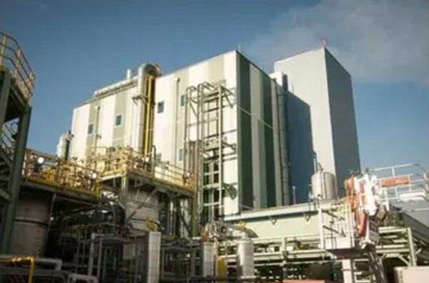
关键路线法（CPM）
路易斯维化工厂

Slide 21
1957年，美国的路易斯维化工厂，由于生产过程的要求，必须昼夜连续运行。因此，每年都不得不安排一定的时间，停下生产线进行全面检修。过去的检修时间一般为125小时。后来，他们把检修流程精细分解，竟然发现，在整个检修过程中所经过的不同路线上的总时间是不一样的。缩短最长路线上工序的工期，就能够缩短整个检修的时间。他们经过反复优化，最后只用了78个小时就完成了检修，节省时间达到38%，当年产生效益达100多万美元。这就是至今项目管理工作者还 在应用的著名的时间管理技术"关键路径法"，简称CPM。

Slide 22
PERT北极星导弹计划
就在这一方法发明一年后，美国海军开始研制北极星导弹。这是一个军用项目，技术新，项目巨大，据说当时美国有三分之一的科学家都参与了这项工作。管理如此庞大的尖端项目难度是可想而知了。而当时的项目组织者想出了一个方法：为每个任务估计一个悲观的、一个乐观的和一个最可能情况下的工期，在关键路径法技术的基础上，用"三值加权"方法进行计划编排，最后竟然只用了4年的时间就完成了预定6年完成的项目，节省时间33%以上。

Slide 23

北极星导弹计划

Slide 24

“阿波罗”载人登月计划
阿波罗计划的成功，使项目管理风靡全球，也使NASA成为项目管理理论和时间的引领者。

Slide 25
60年代初，美国宇航局提出了“阿波罗登月计划”。项目管理在这个由42万人参加，耗资400亿美元的“阿波罗”载人登月计划中应用，取得了巨大成功。阿波罗计划采用了“工作分解结构“的方法，将整个计划由上而下逐级分成项目、系统、分系统、任务、分任务等六个层次。并利用“三值加权平均”、“关键路径法”等项目管理方法。
此时，项目管理有了科学的系统方法。现在，CPM和PERT常被称为项目管理的常规“武器”和经典手段。当时主要运用在军事工业和建筑业，项目管理的任务主要是项目的执行。
Notes:
阿波罗登月计划
工期：历时约11年
耗资：255亿美元
团队：工程高峰时期，超过30万人参与
阿波罗计划(Project Apollo)，又称阿波罗工程，始于1961年5月，至1972年12月第6次登月成功结束这个计划的成功，关键在于整个组织管理过程采用了项目管理的方法和步骤，国家宇航局设计了阿波罗计划办公室主管全部工作，在该局附属的三个研究中心分别设计了阿波罗项目办公室，受该局设计办公室的领导，负责分管的任务。
阿波罗计划采用了“工作分解结构“的方法，将整个计划由上而下逐级分成项目、系统、分系统、任务、分任务等六个层次。并利用“三值加权平均”、“关键路径法”等项目管理方法。

Slide 26
（4） 项目管理的传播和现代化
1969年，美国成立了一个国际性组织 PMI （Project Management Institute），即美国项目管理学会，它是一个有着近5万名会员的国际性学会，是项目管理专业领域中最大的由研究人员、学者、顾问和经理组成的全球性专业组织。这个组织的出现极大地推动了项目管理的发展。尔后PMI一直致力于项目管理领域的研究工作，1976年，PMI提出了制定项目管理标准的设想。

Slide 27
经过近十年的努力，于1987年推出了项目管理知识体系指南（Project Management Body of Knowledge），简称 PMBOK。这是项目管理领域又一个里程碑。因此，项目管理专家们把八十年代以前称为“传统的项目管理”阶段，把八十年代以后称为“新的项目管理”阶段。这个知识体系把项目管理归纳为范围管理、时间管理、费用管理、质量管理、人力资源管理、风险管理、采购管理、沟通管理和整合管理九大知识领域。PMBOK又分别在1996年和2000年进行了两次修订，使该体系更加成熟和完整。

Slide 28
20世纪70~80年代，项目管理迅速传遍世界其他各国，当时，我国CPM为统筹法（这是华罗庚教授首先将其介绍到国内时，根据其核心思想为它取的名称）。项目管理从美国最初的军事项目和宇航项目很快扩展到各种类型的民用项目。其特点是面向市场迎接竞争，项目管理除了计划和协调外，对采购、合同、进度、费用、质量、风险等给予了更多重视，初步形成了现代项目管理的框架。

Slide 29
（5） 现代项目管理的新发展
进入20世纪90年代，又跨越了世纪之交，项目管理有了新的进展。为了在迅猛变化、急剧竞争的市场中迎接经济全球化、一体化的挑战，项目管理更加注重人的因素、注重顾客，注重柔性管理，力求在变革中生存和发展。在这个阶段，应用领域进一步扩大，尤其在新兴产业中得到了迅速的发展，比如通信、软件、信息、金融、医药等现代项目管理的任务已不仅仅是执行任务，而且还要开发项目、经营项目，以及为经营项目完成后形成的设施、产品和其他成果必要的条件。

Slide 30
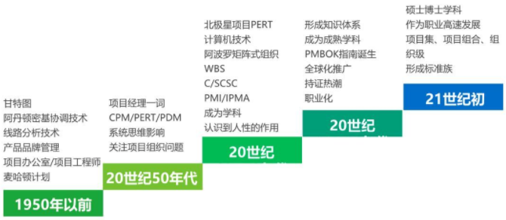
Notes:
01
项目管理发展简史
1.1917年，Henry Gantt发明了甘特图。
2.1910年代，阿丹密基协调图技术，这是CPM、PERT技术的始祖。
3.1918年，出现了网络计划技术的始祖，线路分析技术，用来分析活动间关系的方法。
4.1920年代，出现了“产品品牌管理“，即指定一人对某一产品的研发、生产和营销等所有工作负全责，这是项目经理的前身。
5.1930年代，美国航空业逐步采用类似“项目办公室“的方法来监控飞机的研制过程。美国工程行业也开始设立”项目工程师“的职位来监控和协调项目相关的各个部门。
6.1939年，二次世界大战爆发，项目管理被弗雷姆认为是世界大战的副产品，“战争的无序之中，诞生出了项目管理的有序”
7.1940年代，曼哈顿计划应用项目管理来进行计划和协调，但也有人认为曼哈顿计划对于现代项目管理的促进作用并不是决定性的。
8.1950年代
9.1960年代
10.1964年，约翰米在《商业地平线》杂志上发表文章，专门介绍矩阵式组织。
11.1965年，国际项目管理协会IPMA在欧洲瑞士成立。
12.1967年，美国国防部借助C/SCSC（成本进度控制系统方法）把项目管理正式系统化。C/SCSC也是现代挣值管理技术的前身。
13.1967 年，挣值管理（EVM）被运用“民兵导弹计划”，这个项目对提升挣值的地位有非常重大的意义，此时挣值管理还是C/SCSC的一部分
14.1969年，美国项目管理协会PMI 在美国宾州成立，倡议发起人是销售McAUTO CPM软件的恩格曼先生。
15.1970年代，项目管理发展成为具有自身特色的专业学科。并且认识到人性对项目管理成功的重要影响。
16.80年代是传统项目管理和现代项目管理阶段的分水岭。
17.1980年代，美国、英国和澳大利亚等国家设立了正式的项目管理学位课程。
18.1981年，PMI正式启动了题为“道德、标准和认证（ESA）“的研究计划。
19.1983年，PMI发布了ESA的研究报告，在这份报告中范围管理被正式提出来。
20.1984年，PMI推出严格的、以考试为依据的专家资质认证制度PMP。
21.1987年，PMI公布在ESA研究报告基础上公布了项目管理知识体系（PMBOK）的第1版草稿。
22.1992年，英国的项目管理协会出版了欧洲版的项目管理知识体系，也就是《APM知识体系》。
23.1996年，PMI发布项目管理知识体系PMBOK第1版，此后每隔4~5年更新一版，这标志着项目管理从此具备了成熟的知识体系。
24.1996年，澳大利亚项目管理协会出版了世界上第一本项目管理能力标准，即《项目管理能力国家标准》
25.1996 年 12月，美国国防部主管采办与技术的副部长批准了新的32 项挣值标准( EVMS)，并将该标准列入了1997 年新版的DOD(美国国防部)Instruction 5000.2R中。
26.1997年，ISO以PMBOK为框架颁布为ISO 10006 项目管理质量标准。
27.1998年，IPMA推出ICB（国际项目管理专业资质标准）。
28.1999年，IPMA发布了《IPMA能力基线》。
29.1999年，PMP成为全球第一个获得ISO 9001认证的认证考试； PMP如今已经被全球130多个国家引进和认可。
30.2018年3月，PMBOK第6版正式启用
02
中国项目管理大发展史
1.1960年代，在数学家华罗庚的倡导下，中国引进了项目管理技术中的网络计划技术，这种方法被命名为“统筹法“。
2.1980年代随着现代化管理方法在我国的推广应用，进一步促进了统筹法在项目管理过程中的应用，但主要应用在国防和建筑行业。
3.1982年，在我国利用世界银行贷款建设的鲁布格水电站是第一个运用现代项目管理方法的大型项目。
4.1987年国家计委、建设部等有关部门联合发出通知在一批试点企业和建设单位要求采用项目管理施工法，并开始建立中国的项目经理认证制度。
5.1991年建设部进一步提出把试点工作转变为全行业推进的综合改革，全面推广项目管理和项目经理负责制。比如这一时期的二滩水电站、三峡工程都是采用现代的项目管理方法。
6.1990年代初，在西北工业大学等单位的倡导下成立了我国第一个跨学科的项目管理专业学术组织——中国优选法统筹法与经济数学研究会项目管理研究委员会（ProjectManagementResearchCommittee，China，简称PMRC），PMRC的成立是中国项目管理学科体系的开始走向成熟的标志。在此此后，许多行业也纷纷成立了相应的项目管理组织，如中国建筑业协会工程项目管理委员会、中国国际工程咨询协会项目管理工作委员会、中国工程咨询协会项目管理指导工作委员会等等都是中国项目管理学科得到发展与日益应用的体现。
7.2000年，国家外国专家局引进PMBOK，成为PMI在华唯一一家负责PMP资格认证考试的组织机构和教育培训机构。
8.PMRC于2001年在其成立10周年之际也正式推出了《中国项目管理知识体系》（C－PMBOK）。
9.2002年劳动保障部正式推出了“中国项目管理师（CPMP）”资格认证，标志我国政府对项目管理重要性的认同，项目管理职业化方向发展成为必然。
10.2016之后，项目管理成为职场人士必备技能。

Slide 31
项目管理专业的现状
当代的项目管理已发展成为：
一门学科
广泛开展“项目管理知识体系(PMBOK)”的研究
一个专业
在大学开设“项目管理”专业
一种职业
职业项目经理
项目管理专业资质认证(PMP)

Slide 32
软件项目经理——我的职业生涯设计
程序员
系统分析师
技术管理人员
专业技术管理人员
高级职业管理人士
30岁过后的程序员，你有多少技术的高峰让你攀，有多少管理职位等你坐？如果没有更好的去处，项目经理是一个不错的选择。

Slide 33

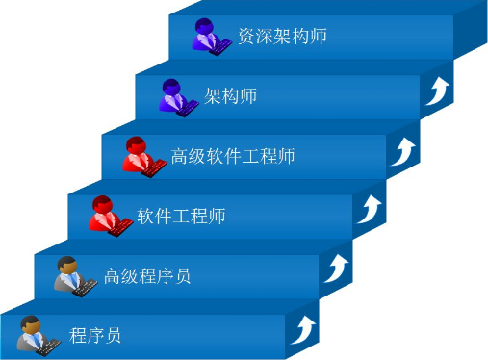
软件人员职业规划

Slide 34
项目管理定义
按PMI的定义, 项目管理是：“在项目活动中运用知识、技能、工具和技术，以满足项目的要求”。
是以项目为管理对象，通过一个临时性的、专门的组织，对项目进行计划、组织、执行和控制，并在时间、成本、性能、质量等方面达到预期目标的一种系统管理方法
项目管理贯穿整个项目的生命期，是对项目的全过程管理。

Slide 35
项目管理的三维约束
范围
/质量
要求
目标
时间
成本
预算费用
质量
费用
范围
完成期限
时间
成功的项目必须满足客户、管理层和供应商
在时间、费用和性能上的不同要求。
例子1：北宋《一举而三役济》

Slide 36
软件项目管理定义
软件项目将限制在以软件开发、集成和实施为主要目的的项目范围内，简称IT软件项目(也简称IT项目或者软件项目)
软件项目管理是根据项目管理的理论，结合软件产品开发的实际，保证工程化系统开发方法顺利实施的管理实践。它是为了使软件项目能够按照预定的成本、进度、质量顺利完成，从而对成本、人员、进度、质量、风险、文档等进行分析、管理、控制的一系列活动。
Notes:
软件开发项目管理定义

Slide 37
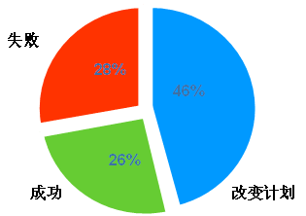
软件项目管理是软件项目成功的保证。
软件项目的成功来之不易，统计数据表明（见下图），只有26%的项目是成功的。成功的软件项目依赖成功的项目管理。

Slide 38
本章要点
一、项目与软件项目
二、项目管理与软件项目管理
三、项目管理知识体系（PMBOK）
四 、过程管理与软件项目管理的关系
六、软件项目管理过程
Notes:
三、项目管理知识体系（PMBOK）

Slide 39
关于PMP (Project management Professional)
美国项目管理学会(PMI)在1984年提出项目管理认证计划(PMP)
目前有10.5万名会员。(130个国家)
致力于向全球推行项目管理。
是目前全球认可程度最高的项目管理专业认证
是项目管理资格最重要的标志之一
详细信息参看：www.pmi.org

Slide 40
1987：PMI开始着手创建PMBOK
1996: PMBOK
被世界项目管理界公认为一个全球性标准
国际标准化组织 (ISO) 以该文件为框架 ,制定了 ISO10006 标准
2000：PMBOK 2000 出版
被美国国家标准学会（ANSI）接受为美国标准 （2001. 3）

Slide 41
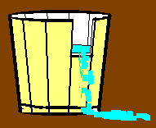
PMBOK:A guide to the Project management Body Of Knowledge (项目管理知识体系)
项目管理知识体系包括项目管理的10大知识域（管理内容）

Slide 42
5个管理过程（对应项目生命周期的5个阶段）

Slide 43
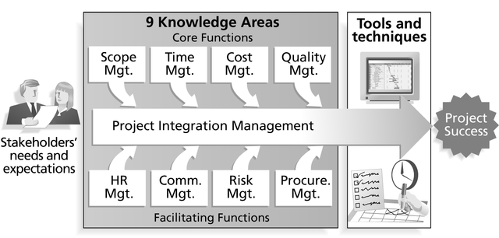
图：项目管理框架

Slide 45
一旦人们将注意力转向过程，将发现一个全新的思维空间。
——James Harrington

Slide 46
七人分粥
真正好制度：
轮流分，最后取
方案一 ： 七人轮流，一天饱，六天饥
方案二：推选好人，权利导致腐败
方案三：一人分，一人监督，从权利制约到权利合作
方案四：委员会制度，公平了，粥凉了
不同的流程和方法，会造成迥然不同的结果，包括效率、成本上的差异。有什么过程，就有什么结果，流程决定了结果。

Slide 47
本章要点
一、项目与软件项目
二、项目管理与软件项目管理
三、项目管理知识体系（PMBOK）
四、过程管理与软件项目管理的关系
五、软件项目管理过程
Notes:
五、过程管理与软件项目管理的关系

Slide 48
不关注过程图示
用户需求
产品
关注点
过程A
产品
过程B
过程C
产品

Slide 49
只关注于产品
而不关注过程
则不同个人可能采用不同的过程
导致产品的质量不同
产品质量完全依赖个人的素质和能力
关注于过程
不管谁来做，都采用统一的过程
产品质量不依赖于个人
而依赖于企业的过程能力
Notes:
据统计，仅货运一项就损失多达3百亿港元

Slide 50
关注过程图示
关注点
产品
过程
产品
产品
过程改进：不断把项目成功的经验积累起来，形成可重复的过程，在组织中共享、实施、优化.

Slide 51
过程管理
过程管理包括过程定义和过程改进。
过程管理，就是对最佳实践进有有效的积累，形成可重复的过程，目的是要让过程能够被共享、复用，并得到持续的改进。
软件过程管理就是要注重循序渐进地积累，积累项目中的各个环节的实践经验和项目管理的实践经验，保证我们的生产力持续地发展。
Notes:
过程管理的定义

Slide 52
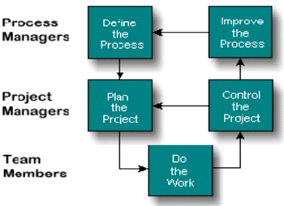
过程管理和项目管理关系
过程定义
过程改进
项目规划
项目监控
项目实施

Slide 53
过程管理和项目管理关系
项目管理用于保证项目的成功，
过程管理用于管理最佳实践。
这两项管理不是相互孤立的，而是有机地紧密地结合的。

Slide 54
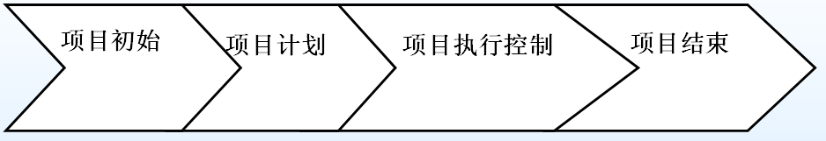
软件项目管理过程

Slide 55
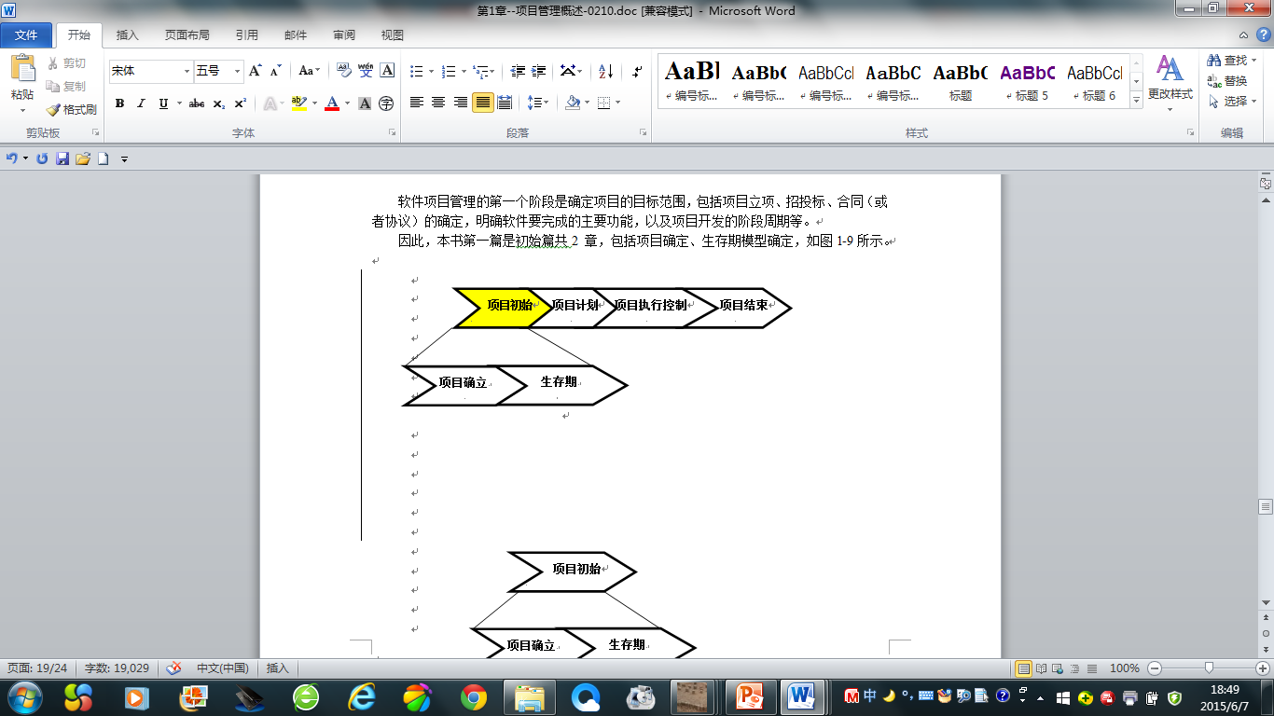
项目初始

Slide 56
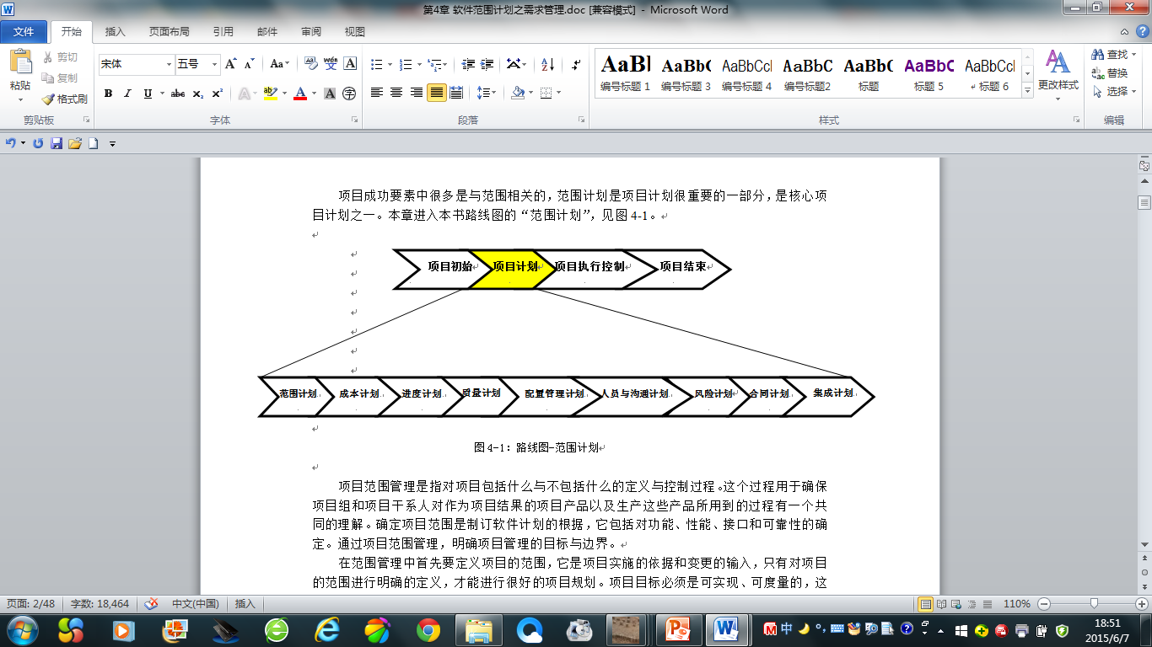
项目计划

Slide 57
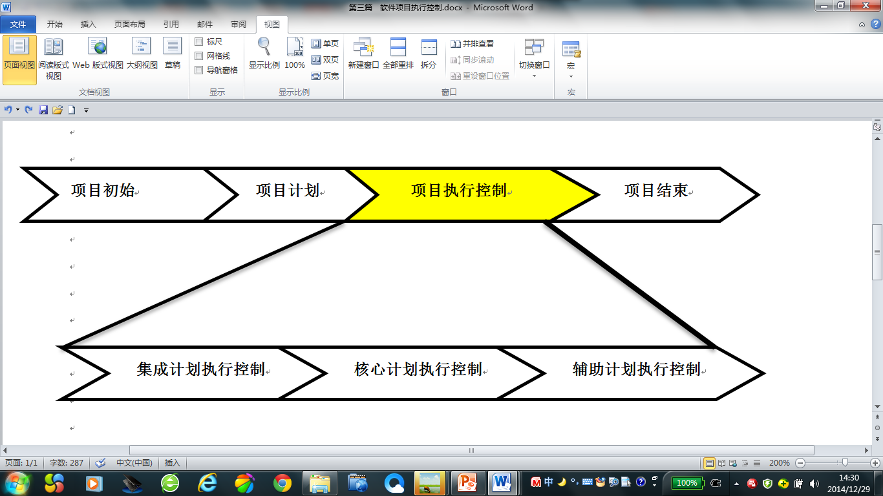
项目执行控制

Slide 58
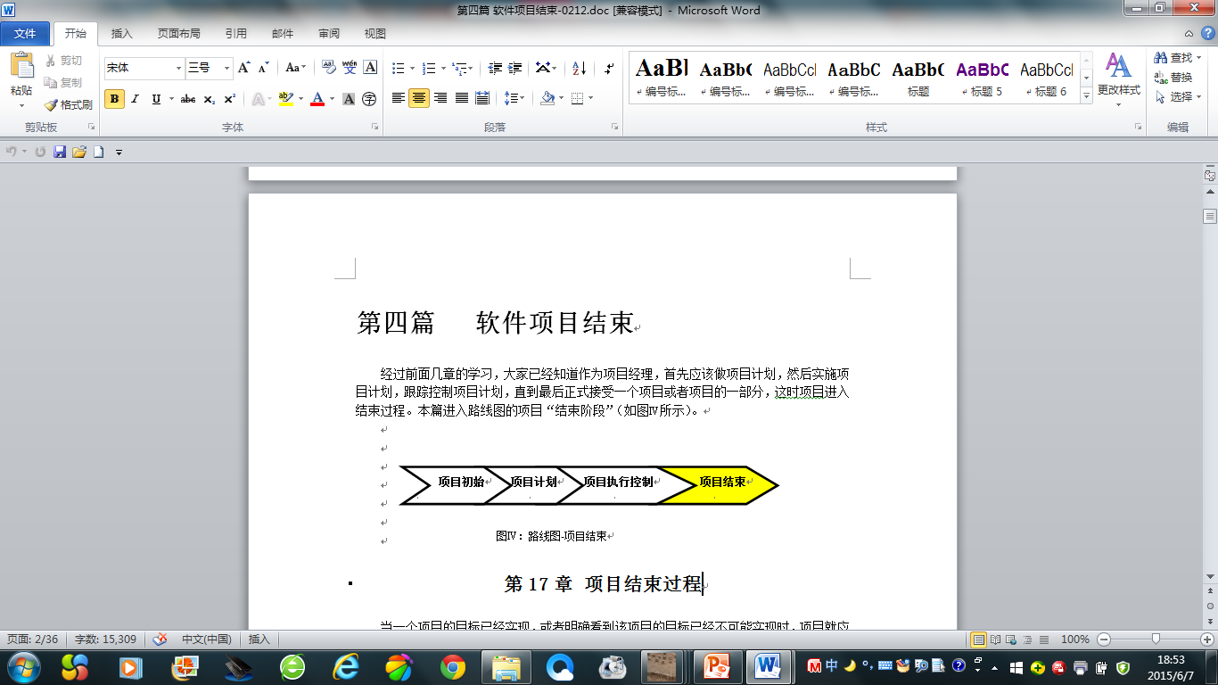
项目结束

Slide 59
软件项目管理过程

Slide 60
小结
项目、项目的特征
项目管理知识体系
软件项目管理过程
Notes:
小结

Slide 61
FTP：//202.120.222.71
用户名 stu-ogy
分组

Slide 62
Chapter 2. 软件开发过程

Slide 63
主题
2.1 企业生产与组织方式
2.1.1 企业结构
2.1.2 产品生产流程
2.1.3 生产检查与质量控制
2.2 软件过程模型
2.3 过程的体系结构
2.4 软件过程自动化问题
2.5 软件过程与其他工业过程的对比
2.6 软件开发过程的特性

Slide 64
2.1 企业生产与组织方式
组成企业生产的三大要素是：
人、工具和生产过程

Slide 65
A Definition of Process
The means by which people, procedures, methods, equipment, and tools are integrated to produce a desired and result.
B
A
D
C
Procedures and methods
Defining the relationship
of tasks
PROCESS
People
with skills,
training,
and motivation
Tools and Equipment
From SEI, 1993

Slide 66
企业结构

Slide 67
产品生产流程
软件需求、设计、实现、测试、集成、交付

Slide 68
生产检查与质量控制
软件的问题修改、检查和质量控制

Slide 69
2.2 软件过程模型
2.2.1 瀑布模型
2.2.2 迭代模型
2.2.3 面向对象模型
2.2.4 微软的同步与稳定模型
2.2.5 V-模型
2.2.6 各种模型的比较

Slide 70
软件过程模型
建造和调试(Build and Fix)开发

Slide 71
Waterfall Model
Requirements
Phase
Changed
Requirement
Verify
Verify
Specification
Phase
Verify
Design
Phase
Verify
Implementation
Phase
Test
Integration
Phase
Test
Development
Operations
Mode
Maintenance
Retirement

Slide 72
瀑布模型-----典型的文档驱动(Document-Driven)

Slide 73
增量式模型
用户
需求
用户
用户 反馈
用户 反馈
顶层规
格说明
增量开发
计划
增量1
增量2
增量3
完整系统

Slide 75
微软的同步与稳定模型
里程碑 1(头 1/3 特征)
开发(设计、编码、原型)
可用性实验
私有发布测试
每日建造
特征调试
特征集成
代码稳定(No Server bugs)
Buffer time (20%-50%)
里程碑 2( 2/3 特征)
开发(设计、编码、原型)
可用性实验
私有发布测试
每日建造
特征调试
特征集成
代码稳定(No Server bugs)
Buffer time
里程碑 3(最后的全集)
开发
可用性实验
私有发布测试
每日建造
特征调试
特征集成
特征完成
代码完成
代码稳定
Zero bug 发布
上市
How Micosoft Builds Software
Michael A. Cusumano, Richard W. Selby
Communications of the ACM archive
Volume 40 , Issue 6 (June 1997)
Pages: 53 - 61

Slide 76
面向对象的开发模型

Slide 77
V-Model

Slide 78
开发模型的比较
生命周期模型 | 强 项 | 弱 项
建造和调试模型 | 适合短程序，不需要维护的程序 | 几乎没有软件工程的概念，不适合任何稍大的程序
瀑布模型 | 有纪律的方法，文档驱动 | 交付的产品可能无法满足用户的要求
快速原型模型 | 快速体现用户需求，确保交付的产品满足用户的要求。非常适合界面和人机交互的系统的快速开发 | 原型通常只是一个参考。很多软件的原型很难做
增量模型 | 早期投入得到最大化的回报， 提升可维护性 | 要求体系结构必须开放， 可能退化为建造和调试模型
同步和稳定模型 | 满足未来的用户需求， 确保部件能够成功集成 | 除微软之外，仍没有得到普遍使用
螺旋模型 | 结合上述的所有优点 | 只能用于大规模的内部产品， 开发者必须有风险分析和回避的能力
面向对象模型 | 支持每个阶段内部的迭代以及阶段间的并行工作 | 可能退化为CABTAB
V-Model | 更强调对开发工作的验证和迭代 | 增加工作量，对市场的应变不足

Slide 79
2.3 过程的体系结构
2.3.1 过程模型的表示
2.3.2 复杂的过程模型的表示

Slide 80
一个活动或加工任务的定义
过程的基本单元

Slide 81
用基本单元构造高层模型

Slide 82
用基本单元构造代码实现层的过程

Slide 83
集成为主体的软件开发过程

Slide 84
软件过程自动化问题
建立一个自动化的软件生产线。
在这条软件生产线上，有各种各样的员工角色，例如项目经理、需求分析人员、设计人员、程序员、测试人员等；有各种各样的设备，例如编译器、调试器、连接器、测试软件、硬件仿真工具、文档生成器等。
软件的需求是不可能完全用形式化语言来表示的。
在很多情况下，需求用自然语言也无法表达清楚。
软件的生产或开发过程是人们对用户需求的理解，以及将理解的需求转换为计算机能够执行的语言的过程。
建立一个无人的、完全自动化的软件生产线是不现实的。
人在软件生产线中必须扮演重要角色，特别是在对需求的分析和理解上。

